Slide 1

Final Sistemas Operativos
Marco Antonio López Grajeda
201700327

Slide 2
Arquitectura

Slide 3
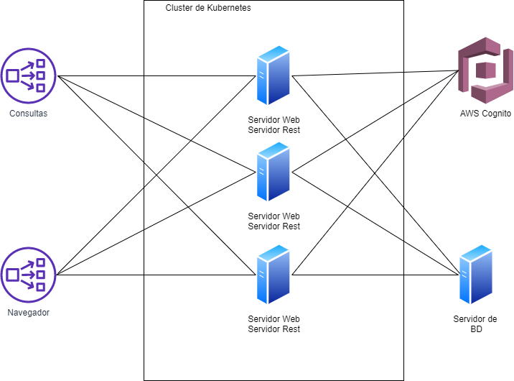

Slide 4
Funcionamiento

Slide 5
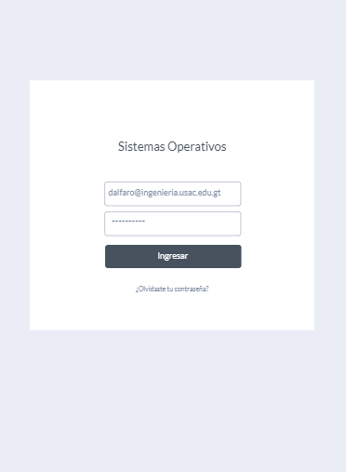
Login
Se tendrá un área de login en el cual se iniciara la sesión este consumirá el load balancer el cual manejará las peticiones a un servidor

